Slide 1
马克思主义政治经济学理论的最终目的，是揭示人类历史的一段过程，即资本主义发展以及资本主义被社会主义取代趋势的预测。
马克思认为，资本主义所以会如此发展，是因为其自身存在无法解决的基本矛盾，即生产社会化趋势与生产资料私有制的矛盾。
马克思主义政治经济学总体上是围绕这一社会矛盾的揭示而形成的理论体系。具体而言，这一揭示是通过以下三个方面的研究完成的。

Slide 2
第一，劳动价值论。该理论的提出是为揭示资本家剥削工人创造的剩余价值而奠定理论基础的。
第二，剩余价值论。该理论的提出是为了揭示资本家剥削工人的秘密，促使无产阶级对不平等、不公平现实的自觉和阶级斗争觉悟的提高。
第三，垄断资本主义论。该理论主要揭示资本主义在19世纪末以来出现的新景观：垄断，有私人垄断、国家垄断以及这两者在空间上的扩展——国际垄断（垄断的国际化）。

Slide 3
第八讲
劳动价值论
劳动价值论

Slide 4
跋：
在私有制商品经济条件下，创造商品的私人劳动和社会劳动的矛盾，这是私有制商品经济的基本矛盾。正是这一矛盾在资本主义社会生发出生产社会性与生产资料私有制之间的矛盾，从而导致社会主义必然取代资本主义。

Slide 5
一、私有制条件下
商品经济的基本矛盾
1、私人劳动：劳动具有私人性，即生产资料私有、独立生产、独立拥有产品、自负盈亏。
2、社会劳动：劳动具有社会性，即生产者相互联系、依存、相互交换产品，他们都是整个生产体系中的一部分。
3、该矛盾决定商品生产者的命运：商品售卖=私人劳动转化为社会劳动。转化成功与否，决定生产是否能够继续进行。

Slide 6
二、生产商品劳动的二重性
由于私人劳动与具体劳动关联；社会劳动与抽象劳动关联，商品经济的基本矛盾就本质地内含着生产商品劳动的二重性。
1、具体劳动：生产一定使用价值的劳动。
2、抽象劳动：消耗体力和脑力的无差别的
一般人类劳动。
3、二者的关系：相互区别、不可分割。

Slide 7
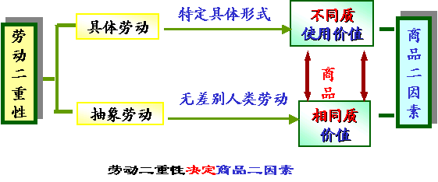
区别：具体劳动反映人与自然的关系，是劳动的自然属性；抽象劳动反映的是商品生产者的社会关系，是劳动的社会属性

Slide 8
三、商品的二因素
1、商品的使用价值:满足人们某种需要的属性
特点
商品的自然属性，构成社会财富的物质内容
是交换价值和价值的物质承担者

Slide 9


2、商品的交换价值
一种使用价值与另一种使用价值相交换的量的关系或比例。其内在尺度是价值。
=

Slide 10
3、商品的价值
凝结在商品中的一般人类劳动，反映商品生产者之间的社会生产关系。
特
点
商品的社会属性，体现商品生产者相互比较劳动和交换劳动的经济关系

Slide 11
4、价值与使用价值的关系
商品是使用价值和价值的对立统一
一方面，所谓对立，就是有矛盾，具体地讲，你要占有使用价值，就不能占有价值，反之亦然。
二方面，所谓统一，就是使用价值与价值必须同时存在，才能构成商品，缺少其中一个，就不是商品。

Slide 12
5、价值量
商品
的价
值量
社会必要劳
时间
社会必要的简单劳动量

Slide 13
⑴个别劳动时间：生产某种个别使用价值所需要的劳动时间
⑵社会必要劳动时间：在社会正常的生产条件下，在社会平均的劳动熟练程度和劳动强度下制造某种使用价值所需要的劳动时间
⑶社会必要劳动时间的重要意义

Slide 14
价值实现就是经营成功：个别劳动时间低于社会必要劳动时间可获超额价值
社会必要劳动 时间缩短意味社会生产力发展

Slide 15
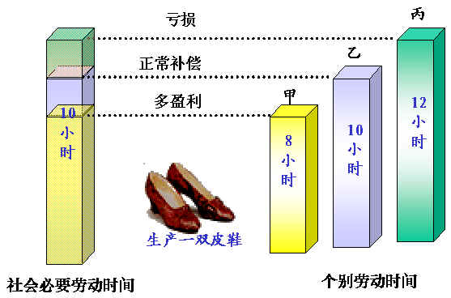
社会必要劳动时间决
定商品的价值量图示

Slide 16

6、简单劳动和复杂劳动
简单劳动：不需要经过专门训练和培养的一般劳动者都能胜任的劳动
复杂劳动：需要经过专门训练和培养、具有一定文化知识和技能的劳动者才能从事的劳动
区别：社会分工、科技发展的差别及在生产中应用程度决定
复杂劳动和简单劳动的换算关系

Slide 17

商品价值量的变化规律：
劳动生产率=产品量/劳动时间
商品价值量与体现在商品中的劳动量成正比，与这一劳动的生产率成反比。
劳动生产率越高，单位时间内生产的商品数量越多，单位商品所包含的劳动时间就越少，商品的价值就越小，前提是以部门或社会平均劳动生产率为基础
同一劳动时间内生产的价值总量是不变的。

Slide 18
四、货币
跋：
商品的价值有大小，
可比较，因此商品可交换。
商品的交换需要媒介，于是，
货币这一媒介应运而生。

Slide 19

基辛格语录
“如果你控制了石油，你就控制住了所有国家；
如果你控制了粮食，你就控制住了所有的人；
如果你控制了货币，你就控制住了整个世界。”

Slide 20
1、商品价值形式历史演进
价值形式
简单价值形式
扩大价值形式
一般价值形式

Slide 21

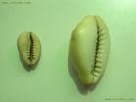
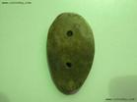

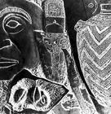
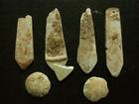
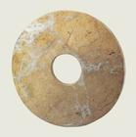



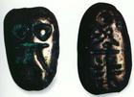
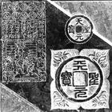


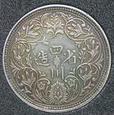

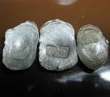
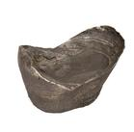

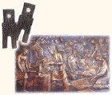
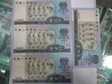
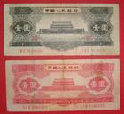
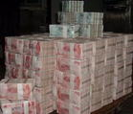


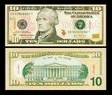

Slide 22
简单的或偶然的价值形式
=
使用价值成为价值的表现形式
私人劳动成为社会劳动的表现形式
具体劳动成为抽象劳动的表现形式

Slide 23
扩大的或总和的价值形式
1两黄金
10尺布
1件上衣
80斤麦子
2把镰刀
=
价值表现的范围扩大了,但商品价值表现无止境，价值表现未统一。

Slide 24
一般价值形式
1两黄金
10尺布
1件上衣
80斤麦子
2把镰刀
=
一般价值形式的价值表现是简单的，又是统一的，因而是一般的。
但是，一般价值形式中的一般等价物还未固定在某一种商品上，
交换仍然存在困难。

Slide 25
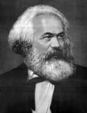


货币形式
1只绵羊
10尺布
1件上衣
80斤麦子
2把镰刀
=

Slide 26
一切商品的价值固定地用一种特殊的商品即贵金属来表现
货币的本质:固定充当一般等价物的特殊商品

Slide 27
2、货币的职能
职能
价值尺度
流通手段
储藏手段
支付手段
世界货币

Slide 28
(1) 、价值尺度，是指货币充当衡量商品所包含价值量大小的社会尺度。货币之所以能执行价值尺度职能，是因为货币本身也具有价值，因而能以自身价值作为尺度来衡量其他商品所包含的价值量。
由于货币在商品流通中作为交换的媒介执行流通手段的职能，打破了直接物物交换和地方的限制，扩大了商品交换的品种、数量和地域范围，从而促进了商品交换和商品生产的发展。

Slide 29
( 2)、流通手段，流通手段的职能是货币作为商品交换的媒介，即购买手段的职能。其主要特点是在商品买卖中，商品的让渡和货币的让渡在同一时间内完成，通俗地说是一手交钱、一手交货。
意义：由于货币充当流通手段的职能，使商品的买和卖打破了时间上的限制,一个商品所有者在出卖商品之后,不一定马上就买；也打破了买和卖空间上的限制，一个商品所有者在出卖商品以后，可以就地购买其他商品，也可以在别的地方购买任何其他商品。这样，就有可能产生买和卖的脱节，一部分商品所有者只卖不买，另一部分商品所有者的商品就卖不出去。因此，货币作为流通手段已经孕育着引起经济危机的可能性。

Slide 30
（3）、贮藏手段，货币退出流通领域作为社会财富的一般代表被保存起来的职能。货币作为贮藏手段能够自发地调节流通中的货币量。当流通中需要的货币量减少时，多余的货币就退出流通；当流通中需要的货币量增加时，部分被贮存的货币就进入流通。
货币作为贮藏手段，可以自发地调节货币流通量，起着蓄水池的作用。当市场上商品流通缩小，流通中货币过多时，一部分货币就会退出流通界而被贮藏起来；当市场上商品流通扩大，对货币的需要量增加时，有一部分处于贮藏状态的货币，又会重新进入流通。

Slide 31
关于纸币能否充当贮藏手段的问题，存在着不同的看法。传统的观点是:只有实在的、足值的金属货币,人们才愿意保存它,才能充当贮藏手段。但也有人认为,如果纸币的发行数量不超过商品流通中所需要的金属货币量，纸币就能代表相应的金属量，保持稳定的社会购买力。在这种条件下，纸币也能执行贮藏手段的职能。当然，纸币如果发行量过多，就无法保持它原有的购买力，人们就不愿意保存它。可见，即使纸币能执行贮藏手段的职能，也是有条件的，并且是不稳定的。

Slide 32
（4）、支付手段，支付手段是随着商品赊账买卖的产生而出现的。在赊销赊购中,货币被用来支付债务。后来,它又被用来支付地租、利息、税款、工资等。
作用A：
货币作为支付手段，一方面可以减少流通中所需要的货币量，节省大量现金，促进商品流通的发展。货币执行支付手段的职能后，商品流通中所需要的货币量可以用公式表示如下：
商品价格总额/同一单位货币的平均流通次数=商品流通中所需要的货币量

Slide 33
作用B
货币作为支付手段，进一步扩大了商品经济的矛盾。在赊买赊卖的情况下，许多商品生产者之间都发生了债权债务关系,如果其中有人到期不能支付,就会引起一系列的连锁反应,“牵一发而动全身”,使整个信用关系遭到破坏。例如，其中某个人在规定期限内没有卖掉自己的商品，他就不能按时偿债，支付链条上某一环节的中断，就可能引起货币信用危机。可见，货币作为支付手段以后，经济危机的可能性也进一步发展了。

Slide 34
作用C
从货币作为支付手段的职能中,产生了信用货币,如银行券、期票、汇票、支票、本票等。随着资本主义的发展，信用事业越展开,货币作为支付手段的职能也就越大,以致信用货币占据了大规模交易的领域，而铸币却被赶到小额买卖的领域中去。
在商品生产和货币经济发展到一定程度以后，不仅商品流通领域，而且非商品流通领域也用货币作为支付手段，充当交换价值的独立存在形式。例如，地租、赋税、工资等，也用货币来支付。

Slide 35
（5）、世界货币，世界货币是随着商品生产和交换的发展而产生和发展的。当商品交换超出国家界限而发展为国际贸易时，商品在世界范围内普遍展开自己的价值，作为它的价值表现形态的货币，也就成为世界范围的商品的一般等价物，即世界货币。

Slide 36
作用：
作为世界货币,必须是足值的金和银,而且必须脱去铸币的地域性外衣，以金块、银块的形状出现。原来在各国国内发挥作用的铸币以及纸币等在世界市场上都失去作用。

Slide 37
3、货币的发展
实物货币阶段：米、布、木材 ，较长时期存在的 是贝壳
金属货币阶段：刀币，五铢钱，通宝，金银元
代用货币阶段：交子 会子 宝钞
信用货币阶段：银行券、期票、汇票、支票
电子货币

Slide 38
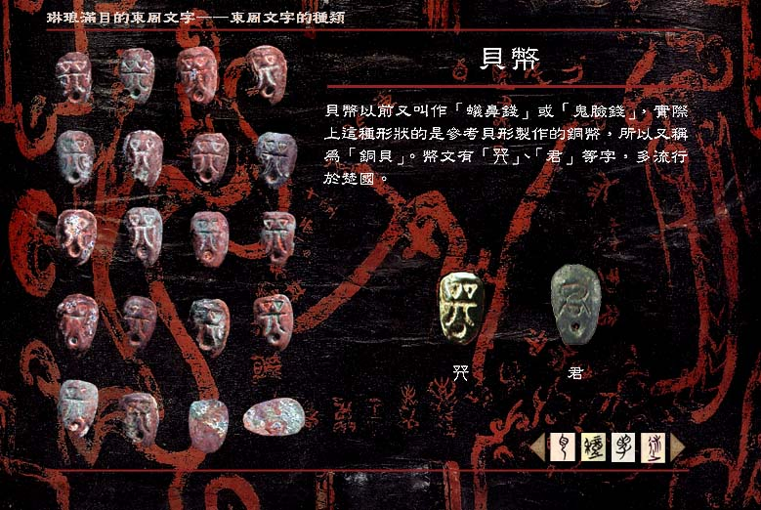

Slide 40
五、价值规律
1、价值规律的内涵
（1）商品的价值量由生产商品的社会必要劳动时间决定。
（2）商品交换以商品的价值量为基础，实行等价交换。

Slide 41
2、价值规律的作用
A、 价值规律调节社会经济资源在各个部门之间的分配；
B、 刺激商品生产者改进生产技术，改善管理，提高劳动生产率，从而促进社会生产力的发展；
C、价值规律导致商品生产者优胜劣汰，两极分化。

Slide 42
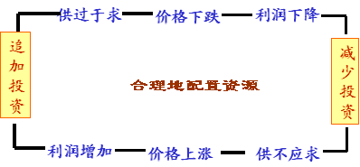

Slide 43
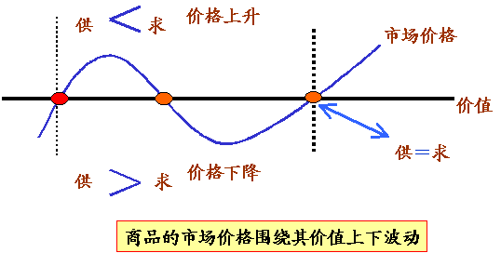
3、价值规律的表现形式

Slide 44
创造
使用价值
具体劳动
私人劳动
商品
私有制
决定
决定
决定
社会分工
价 值
抽象劳动
社会劳动
形成
交换
决定
衡量
大小
交换价值
社会必要劳动时间
供求关系影响
价值规律
基本内容
决定
决定
价格
表现形式
价值量
表现
主要作用
货 币
定义
价值尺度
本质
基本职能
流通手段
职能
贮藏手段
纸币
流通规律
其它职能
支付手段
世界货币

Slide 45
六、深化和发展劳动价值理论
1、劳动价值论是马克思主义
政治经济学的基石
A、 为剩余价值理论奠定了基石
B、建设社会主义市场经济具有指导意义

Slide 46
2、深化和发展劳动价值论
A、创造价值的劳动从企业内部向外部
拓展(物质生产劳动应包括服务业)
B、创造价值的劳动从物质生产领域向
非物质生产领域（科技和管理）拓
展
C、深化对价值创造与价值分配关系的
认识

